Slide 2
Informe PQRSF
Primer Trimestre
2023

Slide 3
Primer trimestre 2023
Durante el primer trimestre del 2022 se recibieron en el Buzón virtual 137 PQRSF, las cuales fueron reportadas de la siguiente manera:
BUCARAMANGA 67
CÚCUTA 37
VALLEDUPAR 33
+
+
=137
*Esta información es dada hasta el día 31/03/2023

Slide 4
Resumen PQRSF recibidas por proceso y/o subproceso primer trimestre.

Slide 5
Primer trimestre 2023
Resumen PQRSF recibidas por proceso y/o subproceso 1 trimestre.
Procesos y/o subprocesos SGC-VAF.
Otros Procesos y/o subprocesos.
Procesos y/o subprocesos SGC-VAF | Incidencias
Talento Humano | 2
Atención al Estudiante | 18
Gestión Documental | 1
Registro y Control Académico | 6
Servicio a Usuario | 1
SGC VAF | 1
Crédito y Cartera | 2
Gestión Financiera | 22
Planta Física | 35
Logística | 7
Sistemas de Información | 1
Biblioteca | 3
Laboratorios | 1
Infraestructura Tecnológica | 1
Mercadeo Institucional | 1
TOTAL | 102
Programa de Derecho | 1
Extensión | 3
Centro de Educación virtual | 9
Secretaría General | 3
Contabilidad | 3
TOTAL | 19
NA
Fuera del alcance del SGC-VAF | 16
NOTA: Atención al Estudiante de los campus de Bucaramanga, Cúcuta y Valledupar, verifica que el proceso y/o subproceso responsable (que no hace parte del alcance del SGC-VAF), haya dado tratamiento a la incidencia. Una vez reciba las evidencias, el líder de Atención al Estudiante dará respuesta a la parte interesada correspondiente, por el aplicativo de administración del Sistema de Gestión de Calidad.
Al subproceso de ATE son cargadas las incidencias de otros procesos y/o subprocesos UDES

Slide 6
Primer trimestre 2023
Gráfico #1 PQRSF recibidas Procesos y/o Subprocesos SGC- VAF
Gráfico #2 PQRSF recibidas Otros Procesos y/o Subprocesos UDES
Nota: Al subproceso de ATE son cargadas las incidencias de otros procesos y/o subprocesos UDES

Slide 7
Incidencias presentadas PQRSF primer trimestre
BUC-CUC-VAL

Slide 8
Tipo de incidencias presentada PQRSF primer trimestre.
Felicitaciones 2
Peticiones 67
Quejas 40
Reclamos 26
Sugerencias 2
Total: 137

Slide 9
Gráfico #3 Tipo de incidencias recibidas PQRSF.

Slide 10
Incidencias con mayor recurrencia en los campus de la Universidad de Santander UDES.
BUC-CUC-VAL

Slide 11
Gráfico #4 Incidencias presentadas por campus.
 | BUC # de Incidencias | CUC # de Incidencias | VAL # de Incidencias | Total
Peticiones | 53 | 5 | 9 | 67
Reclamos | 12 | 27 | 1 | 40
Quejas | 0 | 3 | 23 | 26
Felicitaciones | 1 | 1 | 0 | 2
Sugerencias | 1 | 1 | 0 | 2
total | 67 | 37 | 33 | 137
La mayor parte de las incidencias en el primer trimestre del año 2023, son presentadas al campus Bucaramanga obteniendo 67/137 PQRSF, equivalentes al 48,91%.
Las incidencias que más registraron los usuarios en el primer trimestre fueron peticiones con un total de 67 entre los tres campus de la Universidad de Santander, ocupando un 48,91% sobre las demás incidencias.
El segundo lugar de incidencias lo ocupan los Reclamos a nivel nacional con un total de 40, equivalentes al 29,20%.

Slide 12
Gráfico #5 % participación de Incidencias presentadas por campus.
 | BUC # de Incidencias | CUC # de Incidencias | VAL # de Incidencias | Total
Peticiones | 38,69% | 3,65% | 6,57% | 48,91%
Reclamos | 8,76% | 19,71% | 0,73% | 29,20%
Quejas | 0,00% | 2,19% | 16,79% | 18,98%
Felicitaciones | 0,73% | 0,73% | 0,00% | 1,46%
Sugerencias | 0,73% | 0,73% | 0,00% | 1,46%
total | 48,91% | 27,01% | 24,09% | 100,00%
En términos de % participación las quejas en los campus muestran un comportamiento:
Peticiones BUC: 38,69% sobre el total de incidencias.
Peticiones CUC: 3,65% sobre el total de incidencias.
Peticiones VAL: 6,57% sobre el total de incidencias.
Por otra parte las quejas cuentan con una representación del 18,98% sobre el total de incidencias ubicándola en el 3 puesto por encima de las felicitaciones y sugerencias.
Estas quejas en el primer periodo se evidencian en los campus de Valledupar un 16,79% y Cúcuta con el 2,19%.

Slide 13
Comportamiento de la población ante la radicación de incidencias
BUC-CUC-VAL

Slide 14
Tipo de solicitante
Clasificación de las incidencias de acuerdo con el rol que cumple la persona en la institución.
Gráfico #6 Tipo de solicitante
 | # de incidencias presentadas | % de participación
01-Estudiante | 94 | 68,61%
02-Funcionario UDES | 11 | 8,03%
03-Egresado | 11 | 8,03%
04-Externo | 9 | 6,57%
05-Proveedor | 1 | 0,73%
06-Otros | 11 | 8,03%
TOTAL | 137 | 100,00%
La mayor parte de las incidencias en el primer trimestre del año 2023, son presentadas por los estudiantes teniendo un 68,61% de participación en el total de incidencias presentadas, este resultado es relativo debido a que la mayor parte de la población institucional se encuentra concentrada en los estudiantes.

Slide 15
Producto y/o servicio con mayor recurrencia
BUC-CUC-VAL

Slide 16
Producto y/o servicio
Naturaleza de la incidencia presentada.
Gráfico #7 Producto y/o servicio.
 | # de incidencias presentadas | % de participación
01-Académicos | 48 | 35,04%
02-Administrativos | 14 | 10,22%
04-Infraestructura | 43 | 31,39%
05-Institucionales | 2 | 1,46%
06-Jurídico y Legal | 6 | 4,38%
07-Tecnológicos | 8 | 5,84%
08-Otro | 13 | 9,49%
09-Centro de Conciliación | 3 | 2,19%
TOTAL | 137 | 100,00%
Entre los productos y/o servicios ofrecidos académicos, administrativos y otros, se vincula un total de incidencias correspondientes al 75,92% y con un 24,08% se vinculan incidencias de infraestructura, institucionales, jurídico y legales, tecnológicos, centro de conciliación e institucionales.

Slide 17
Temas con mayor recurrencia de incidencias.
BUC-CUC-VAL

Slide 18
Notas | 2 | 1,46% | 81,02% | B
Situación actual de programas académicos | 2 | 1,46% | 82,48% | B
Pago de uniformes | 1 | 0,73% | 83,21% | B
Culminación de estudios | 1 | 0,73% | 83,94% | B
Divulgación de datos personales | 1 | 0,73% | 84,67% | B
Número de créditos | 1 | 0,73% | 85,40% | B
Matricula académica | 1 | 0,73% | 86,13% | B
Inducción | 1 | 0,73% | 86,86% | B
Despido | 1 | 0,73% | 87,59% | B
Cambio de clases | 1 | 0,73% | 88,32% | B
Recibo de pago | 1 | 0,73% | 89,05% | B
Calendario académico | 1 | 0,73% | 89,78% | B
Riesgos | 1 | 0,73% | 90,51% | B
Graduación | 1 | 0,73% | 91,24% | B
Queja de docente | 1 | 0,73% | 91,97% | B
Congelalción de dinero | 1 | 0,73% | 92,70% | B
Espacios libres de Humo | 1 | 0,73% | 93,43% | B
Verificación de título | 1 | 0,73% | 94,16% | B
Falta de parqueaderos | 1 | 0,73% | 94,89% | B
Espacios de enfermería | 1 | 0,73% | 95,62% | B
WIFI | 1 | 0,73% | 96,35% | B
Convenio | 1 | 0,73% | 97,08% | B
Suspensión de carrera | 1 | 0,73% | 97,81% | B
Espacios para sentarse | 1 | 0,73% | 98,54% | B
Crédito ICETEX | 1 | 0,73% | 99,27% | B
NÚCLEO BÁSICO DEL CONOCIMIENTO (NBC) | 1 | 0,73% | 100,00% | B
Temas de incidencias.
Análisis, temas de incidencia | Incidencias | % de participación | % Acumulado | A-B
Falta de equipos tecnológicos | 27 | 19,71% | 19,71% | A
Cafetería | 24 | 17,52% | 37,23% | A
Estado de infraestructura física | 19 | 13,87% | 51,09% | A
Certificado | 10 | 7,30% | 58,39% | A
Derecho de petición | 4 | 2,92% | 61,31% | A
Solicitud de información | 4 | 2,92% | 64,23% | A
Plataformas institucionales | 4 | 2,92% | 67,15% | A
Readmisión | 3 | 2,19% | 69,34% | A
SENA | 2 | 1,46% | 70,80% | A
Atención al cliente | 2 | 1,46% | 72,26% | A
Proyecto de grado | 2 | 1,46% | 73,72% | A
Calificación docente | 2 | 1,46% | 75,18% | A
Conciliación | 2 | 1,46% | 76,64% | A
Felicitaciones | 2 | 1,46% | 78,10% | A
Congenalción de cursos | 2 | 1,46% | 79,56% | A
Gráfico #8 temas de incidencia 80/20.
El 36.59 % de los temas de incidencias a nivel nacional ocupan el 80% de las incidencias más tratadas en el primer trimestre del año 2023.

Slide 19
Estado de PQRSF

Slide 20
Estado de las PQRSF recibidas
Asignada: 21
En trámite: 3
Generada: 0
Cerradas: 97
Total: 137
No aplica: 16

Slide 21
Gráfico #9 Estado de PQRSF primer trimestre.

Slide 22
Gráfico #10 PQRSF, pendientes por cerrar
Esta información es dada desde el 01 de enero hasta el 31 de marzo 2023

Slide 23
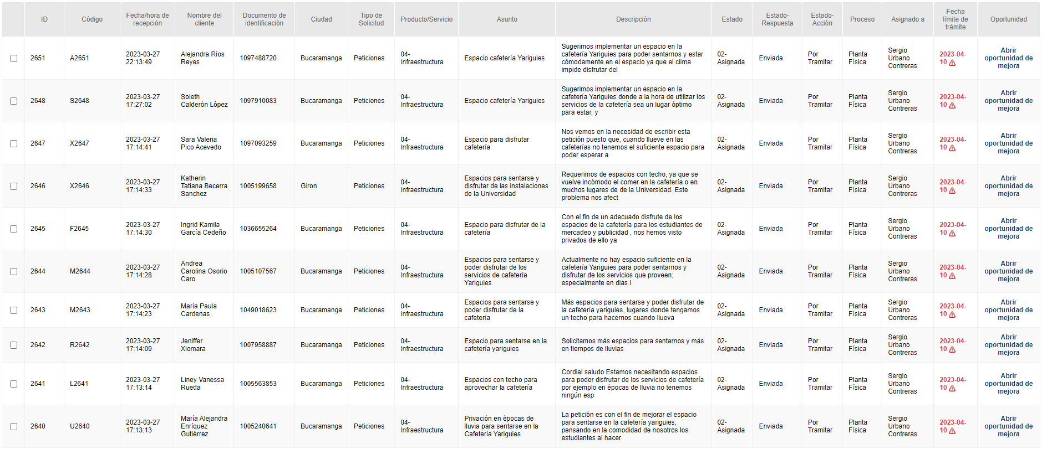
Incidencias totales por cerrar KAWAK

Slide 24
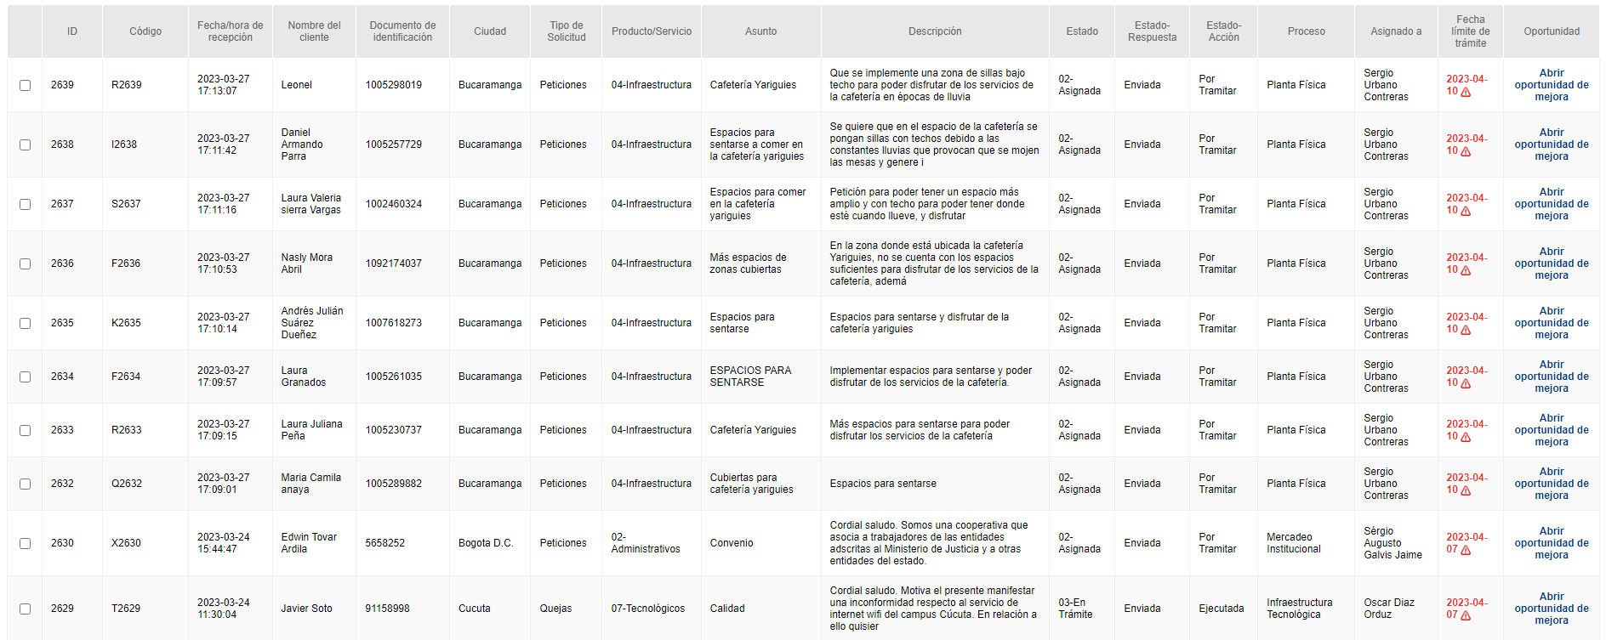
Incidencias totales por cerrar KAWAK

Slide 25
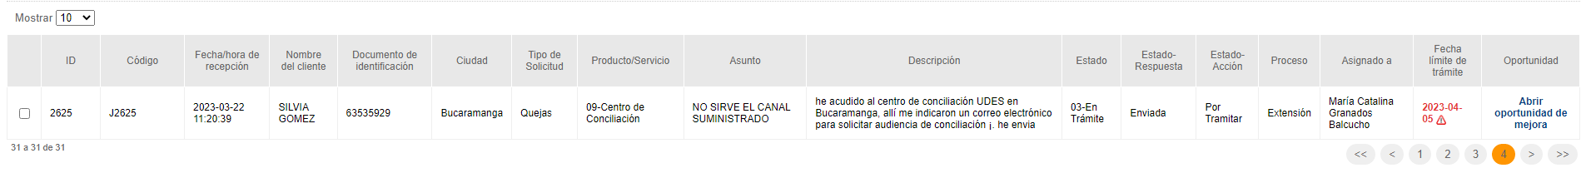
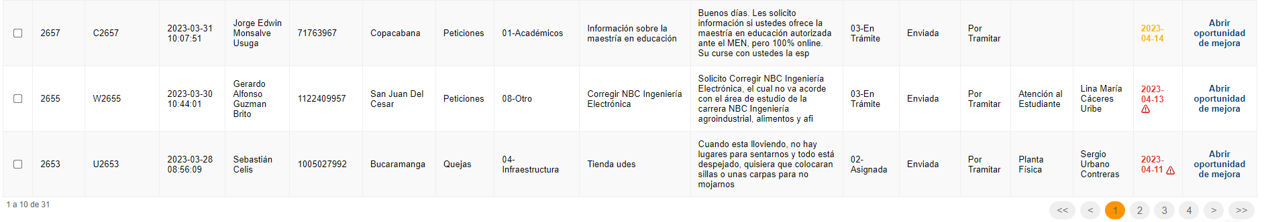
Incidencias totales por cerrar KAWAK
Las anteriores incidencias mostradas en la tabla se encuentran por tramitar o en tramite.
Esta información es dada desde el 1 de enero hasta el 31 de marzo del 2023.

Slide 26
Análisis de Pareto 80/20
Primer trimestre 2023
Lugares donde se radican mayores incidencias

Slide 27
Análisis 80/20 Trimestre 1
Ciudad o municipio | incidencias | % de participación | % Acumulado | A-B
Bucaramanga | 36 | 26,28% | 26,28% | A
Cucuta | 34 | 24,82% | 51,09% | A
Valledupar | 31 | 22,63% | 73,72% | A
Bogotá D.C. | 6 | 4,38% | 78,10% | A
Sincelejo | 2 | 1,46% | 79,56% | A
Medellin | 2 | 1,46% | 81,02% | B
Plato | 2 | 1,46% | 82,48% | B
Pereira | 2 | 1,46% | 83,94% | B
Soledad | 1 | 0,73% | 84,67% | B
Facatativa | 1 | 0,73% | 85,40% | B
Arauca | 1 | 0,73% | 86,13% | B
Distraccion | 1 | 0,73% | 86,86% | B
Pueblo Nuevo | 1 | 0,73% | 87,59% | B
Uribia | 1 | 0,73% | 88,32% | B
Sopetran | 1 | 0,73% | 89,05% | B
Zapayan | 1 | 0,73% | 89,78% | B
Candelaria | 1 | 0,73% | 90,51% | B
Cartagena | 1 | 0,73% | 91,24% | B
Villavicencio | 1 | 0,73% | 91,97% | B
Villa Del Rosario | 1 | 0,73% | 92,70% | B
Garagoa | 1 | 0,73% | 93,43% | B
Paipa | 1 | 0,73% | 94,16% | B
Abrego | 1 | 0,73% | 94,89% | B
Cucutilla | 1 | 0,73% | 95,62% | B
Neiva | 1 | 0,73% | 96,35% | B
Tunja | 1 | 0,73% | 97,08% | B
Giron | 1 | 0,73% | 97,81% | B
Jamundi | 1 | 0,73% | 98,54% | B
San Juan Del Cesar | 1 | 0,73% | 99,27% | B
Copacabana | 1 | 0,73% | 100,00% | B
Gráfico #11 Incidencias recibidas de ciudades.
El 16,67% de los lugares (A), a nivel de Colombia están ocupando el 80% de las incidencias presentadas en el trimestre #1 del año 2023, significando que desde 5 ciudades o municipios de los 30 reportados son las que más han generado alguna PQRSF.

Slide 28
Comparación frente al trimestre anterior 2022 PQRSF
Tipo de registro | Cuarto trimestre PQRSF 2022 | Primer trimestre PQRSF 2023
Felicitaciones | 10 | 2
Peticiones | 18 | 67
Quejas | 20 | 40
Reclamos | 2 | 26
Sugerencias | 4 | 2
TOTAL | 54 | 137

Slide 29
Gráfico #12 PQRSF, Comparación de incidencias por trimestres

Slide 30
Comparación del trimestre 1 del año 2022 frete al trimestre 1 del año 2023 PQRSF
Tipo de registro | Primer trimestre PQRSF 2022 | Primer trimestre PQRSF 2023
Felicitaciones | 29 | 2
Peticiones | 32 | 67
Quejas | 21 | 40
Reclamos | 9 | 26
Sugerencias | 11 | 2
TOTAL | 102 | 137

Slide 31
Gráfico #13 PQRSF, Comparación de incidencias por trimestres 2022 vs 2023

Slide 32
Resultados de PQRSF por procesos y/o subprocesos del SGC-VAF

Slide 33
Peticiones realizadas a los procesos y/o subprocesos.
 | PETICIONES
 | BUC | CUC | VAL
Atención al Estudiante | 10 | 2 | 1
Biblioteca | 2 | 0 | 0
Crédito y Cartera | 0 | 0 | 1
Gestión Documental | 1 | 0 | 0
Logística | 0 | 1 | 0
Mercadeo Institucional | 1 | 0 | 0
Planta Física | 18 | 0 | 0
Registro y Control Académico | 1 | 2 | 3
SGC VAF | 1 | 0 | 0
Talento Humano | 0 | 0 | 1
Fuera del alcance SGC-VAF | 4 | 0 | 0
Gráfico #14 PQRSF, Número de Peticiones presentadas a los procesos y/o subprocesos de cada campus

Slide 34
Quejas realizadas a los procesos y/o subprocesos.
 | QUEJAS
 | BUC | CUC | VAL
Atención al Estudiante | 2 | 1 | 0
Biblioteca | 1 | 0 | 0
Crédito y Cartera | 0 | 1 | 0
Infraestructura Tecnológica | 0 | 1 | 0
Laboratorios | 0 | 0 | 1
Logística | 0 | 4 | 0
Planta Física | 1 | 16 | 0
Servicio a Usuario | 1 | 0 | 0
Talento Humano | 1 | 0 | 0
Fuera del alcance SGC-VAF | 3 | 4 | 0
Gráfico #15 PQRSF, Número de Quejas presentadas a los procesos y/o subprocesos de cada campus

Slide 35
Reclamos realizadas a los procesos y/o subprocesos.
 | RECLAMOS
 | BUC | CUC | VAL
Atención al Estudiante | 0 | 1 | 0
Gestión Financiera | 0 | 0 | 22
Logística | 0 | 2 | 0
Fuera del alcance SGC-VAF | 0 | 0 | 4
Gráfico #16 PQRSF, Número de Reclamos presentados a los procesos y/o subprocesos de cada campus

Slide 36
Sugerencias realizadas a los procesos y/o subprocesos.
 | SUGERENCIAS
 | BUC | CUC | VAL
Atención al Estudiante | 0 | 1 | 0
Fuera del alcance SGC-VAF | 1 | 0 | 0
Gráfico #17 PQRSF, Número de Sugerencias presentadas a los procesos y/o subprocesos de cada campus

Slide 37
Felicitaciones realizadas a los procesos y/o subprocesos.
 | FELICITACIONES
 | BUC | CUC | VAL
Sistemas de Información | 0 | 1 | 0
Gráfico #18 PQRSF, Número de Felicitaciones presentadas a los procesos y/o subprocesos de cada campus

Slide 38
Análisis 80/20
PQRSF presentadas a los procesos y/o subprocesos.

Slide 39
Análisis procesos y/o subprocesos general
Registro y Control Académico CUC Peticiones | 2 | 1,46% | 80,29% | B
Atención al Estudiante BUC Quejas | 2 | 1,46% | 81,75% | B
Logística CUC Reclamos | 2 | 1,46% | 83,21% | B
Otros procesos y/o subprocesos fuera del alcance del SGC-VAF BUC Quejas | 2 | 1,46% | 84,67% | B
Gestión Documental BUC Peticiones | 1 | 0,73% | 85,40% | B
Mercadeo Institucional BUC Peticiones | 1 | 0,73% | 86,13% | B
Registro y Control Académico BUC Peticiones | 1 | 0,73% | 86,86% | B
Biblioteca BUC Peticiones | 1 | 0,73% | 87,59% | B
Logística CUC Peticiones | 1 | 0,73% | 88,32% | B
Atención al Estudiante VAL Peticiones | 1 | 0,73% | 89,05% | B
Crédito y Cartera VAL Peticiones | 1 | 0,73% | 89,78% | B
Talento Humano VAL Peticiones | 1 | 0,73% | 90,51% | B
Biblioteca BUC Quejas | 1 | 0,73% | 91,24% | B
Planta Física BUC Quejas | 1 | 0,73% | 91,97% | B
Servicio a Usuario BUC Quejas | 1 | 0,73% | 92,70% | B
Talento Humano BUC Quejas | 1 | 0,73% | 93,43% | B
Atención al Estudiante CUC Quejas | 1 | 0,73% | 94,16% | B
Crédito y Cartera CUC Quejas | 1 | 0,73% | 94,89% | B
Infraestructura Tecnológica CUC Quejas | 1 | 0,73% | 95,62% | B
Laboratorios VAL Quejas | 1 | 0,73% | 96,35% | B
Atención al Estudiante CUC Reclamos | 1 | 0,73% | 97,08% | B
Fuera del alcance (Información) SGC-VAF BUC Sugerencias | 1 | 0,73% | 97,81% | B
Atención al Estudiante CUC Sugerencias | 1 | 0,73% | 98,54% | B
Sistemas de Información CUC Felicitaciones | 1 | 0,73% | 99,27% | B
Otros procesos y/o subprocesos fuera del alcance del SGC-VAF BUC Felicitaciones | 1 | 0,73% | 100,00% | B
proceso y/o subproceso | Incidencias | % de participación | % Acumulado | A-B
Gestión Financiera VAL Reclamos | 22 | 16,06% | 16,06% | A
Planta Física BUC Peticiones | 18 | 13,14% | 29,20% | A
Planta Física CUC Quejas | 16 | 11,68% | 40,88% | A
Otros procesos y/o subprocesos fuera del alcance del SGC-VAF BUC Peticiones | 16 | 11,68% | 52,55% | A
Atención al Estudiante BUC Peticiones | 10 | 7,30% | 59,85% | A
Fuera del alcance SGC-VAF BUC Peticiones | 4 | 2,92% | 62,77% | A
Logística CUC Quejas | 4 | 2,92% | 65,69% | A
Fuera del alcance (Información) SGC-VAF CUC Quejas | 4 | 2,92% | 68,61% | A
Fuera del alcance(Información) SGC-VAF VAL Reclamos | 4 | 2,92% | 71,53% | A
Registro y Control Académico VAL Peticiones | 3 | 2,19% | 73,72% | A
Fuera del alcance (Información) SGC-VAF BUC Quejas | 3 | 2,19% | 75,91% | A
Biblioteca BUC Peticiones | 2 | 1,46% | 77,37% | A
Atención al Estudiante CUC Peticiones | 2 | 1,46% | 78,83% | A
Tablas generales
La celda correspondiente a otros procesos y/o subprocesos fuera del alcance del SGC-VAF o fuera del alcance por falta de información de la incidencia no se tiene en cuenta dentro del análisis debido a que son incidencias correspondientes a otras áreas de la Universidad o que no se pueden validar por falta de información.

Slide 40
Análisis procesos y/o subprocesos SGC-VAF
21,57% de Gestión Financiera campus Valledupar debido a la incidencia reclamo por Falta de equipos tecnológicos para prácticas de fotografía
proceso y/o subproceso | Incidencias | % de participación | % Acumulado | A-B
Gestión Financiera VAL Reclamos | 22 | 21,57% | 21,57% | A
Planta Física BUC Peticiones | 18 | 17,65% | 39,22% | A
Planta Física CUC Quejas | 16 | 15,69% | 54,90% | A
Atención al Estudiante BUC Peticiones | 10 | 9,80% | 64,71% | A
Logística CUC Quejas | 4 | 3,92% | 68,63% | A
Registro y Control Académico VAL Peticiones | 3 | 2,94% | 71,57% | A
Biblioteca BUC Peticiones | 2 | 1,96% | 73,53% | A
Atención al Estudiante CUC Peticiones | 2 | 1,96% | 75,49% | A
Registro y Control Académico CUC Peticiones | 2 | 1,96% | 77,45% | A
Atención al Estudiante BUC Quejas | 2 | 1,96% | 79,41% | A
Logística CUC Reclamos | 2 | 1,96% | 81,37% | A
17,65% de Planta Física campus Bucaramanga debido a la incidencia petición para atención a espacios insuficientes en cafetería
15,69% de Planta Física campus Bucaramanga debido a la incidencia petición para atención a espacios insuficientes en cafetería
9,80% de Atención al Estudiantes campus Bucaramanga debido a la incidencia petición para atención a Información sobre convenios sena, casos CAE y derechos de petición.
Tabla depurada
Realizando un análisis práctico podemos visualizar que durante el primer trimestre del año 2023 el 21,57% del total de las incidencias pertenecen a Gestión Financiera campus Valledupar el cual tuvo gran participación debido a la incidencia reclamo por Falta de equipos tecnológicos para prácticas de fotografía, en segundo lugar podemos observar el Subproceso de Planta Física Bucaramanga el cual reporto el 17,65% de peticiones para atención a espacios insuficientes en cafetería, de igual manera el subproceso de Planta Física campus Cúcuta ocupó el tercer lugar en la incidencia quejas obteniendo el 15,69% de participación por el reporte sobre el pésimo estado del parqueadero principal.

Slide 41
Análisis procesos y/o subprocesos SGC-VAF
Podemos observar en el grafico 80/20 que el 45,71% de las PQRSF representan el 80% de las incidencias presentadas en el trimestre # 1 del año 2023.
Cada proceso y/o subproceso fue contado individualmente de acuerdo al campus que pertenece.
AB | CONTAR | % PARTICIPACIÓN | PARETO
A | 16 | 45,71% | 80%
B | 19 | 54,29% | 20%
Gráfico #19 PQRSF, Pareto-Representación de procesos y/o subprocesos que más generaron más incidencias en el primer trimestre.

Slide 42
Otros
Asunto comunicado | Peticiones | Quejas | Sugerencias | Consultas | Solicitud | Otros
Confirmación recibo correo actualización Política de tratamiento de datos | 0 | 0 | 0 | 0 | 0 | 0
Protección de datos personales | 0 | 0 | 0 | 0 | 0 | 0
Orientaciones internas en manejo de datos personales | 0 | 0 | 0 | 0 | 0 | 0
Asuntos Académicos | 3 | 2 | 0 | 0 | 12 | 0
Orientación de atención tramite académico | 0 | 0 | 0 | 0 | 0 | 0
relacionadas con movilidad | 0 | 0 | 0 | 0 | 0 | 0
Certificados laborales | 1 | 0 | 0 | 0 | 0 | 0
Otros- sin mensaje | 0 | 0 | 0 | 0 | 0 | 1
Acciones administrativas de la Universidad | 1 | 3 | 0 | 0 | 0 | 1
Total, de comunicados recibidos y tramitados | 5 | 5 | 0 | 0 | 12 | 2
Habeas data, información tomada desde el 16 de enero al 31 de marzo 2023

Slide 43
Gráfico #20 Tipos de incidencias presentadas de acuerdo al asunto académico
Los asuntos académicos a qué hace referencia la tabla, relacionados con solicitudes para poder ver congelación, reporte de notas, solicitud de certificados, matricula académica.
Con relación al informe anterior se sigue evidenciando necesidad que las áreas prestadoras de servicios a los estudiantes, realicen difusión de cómo realizar solicitudes para atender, por ejemplo, procedimiento para solicitud duplicados de diplomas, problemas de acceso a plataformas, homologaciones, contactos para atención de novedades, realizar pagos y registros de materias, ya que son las solicitudes más frecuentes por parte de estudiantes.

Slide 44
Conclusiones
De acuerdo con el comportamiento de incidencias presentadas en el Gráfico #12 se pueden analizar que el número de peticiones, quejas, reclamos, aumento considerablemente de un periodo a otro en 67, 40 y 26 respectivamente, significando un incremento igual o superior al 100%, pero esto surge debido a que existen dentro de la toma de datos incidencias que por falta de información no se pudieron procesar o por pertenecer a otros procesos y/o subprocesos fuera del SGC-VAF, afectaron el resultado final.
Entre estas incidencias podemos mencionar que 16 fueron registradas de la siguiente forma; 4 Peticiones; 7 Quejas; 4 Reclamos; 1 Sugerencia, que no pudieron efectuarse debido a la poca información, de igual manera se registraron las incidencias que fueron reportadas a los demás procesos y/o subprocesos que no están dentro del alcance del SGC-VAF obteniendo los siguientes resultados; 16 peticiones; 2 quejas y 1 felicitación.
De acuerdo con lo anterior podemos observar que estas incidencias se tuvieron en cuenta para el registro de datos a nivel general, pero disminuirían 35 reportes.

Slide 45
Conclusiones
En el primer trimestre se reportaron 30 lugares de los cuales se radicaron peticiones, quejas, reclamos, sugerencias y felicitaciones, de estos 30 lugares de Colombia 5 representaron el 80% de las incidencias generadas a nivel nacional y 25 de estas tan solo representan el 20%.
AB | CONTAR | % PARTICIPACIÓN | PARETO
A | 5 | 16,67% | 80,00%
B | 25 | 83,33% | 20,00%
TOTAL | 30 | 100,00% | 100,00%
Análisis: De acuerdo con los datos obtenidos 67 incidencias fueron dirigidas al campus Bucaramanga, 37 al campus Cúcuta y 33 al campus Valledupar desde 30 destinos a nivel nacional.

Slide 46
Conclusiones
La sede principal de la Universidad de Santander Bucaramanga ocupo en el primer trimestre la mayoría de las incidencias reportadas representando el 48,91% sobre el total de PQRSF. El segundo campus con mayor numero de incidencias fue Cúcuta representando un 27,01% sobre el total de PQRSF, por último encontramos al campus Valledupar con un 24,09%.
Los temas con mayor incidencia en el primer trimestre del año 2023, fueron:
Análisis, temas de incidencia | Incidencias | % de participación | % Acumulado | A-B
Falta de equipos tecnológicos | 27 | 19,71% | 19,71% | A
Cafetería | 24 | 17,52% | 37,23% | A
Estado de infraestructura física | 19 | 13,87% | 51,09% | A
Certificado | 10 | 7,30% | 58,39% | A
Derecho de petición | 4 | 2,92% | 61,31% | A
Solicitud de información | 4 | 2,92% | 64,23% | A
Plataformas institucionales | 4 | 2,92% | 67,15% | A
Readmisión | 3 | 2,19% | 69,34% | A
SENA | 2 | 1,46% | 70,80% | A
Atención al cliente | 2 | 1,46% | 72,26% | A
Proyecto de grado | 2 | 1,46% | 73,72% | A
Calificación docente | 2 | 1,46% | 75,18% | A
Los 12 temas anteriormente mencionados representan el 75,18% de participación sobre el total de temas tratados en el primer trimestre del 2023. El primer tema más tratado en el primer trimestre fue representado por la falta de equipos tecnológicos reportado por 27 personas, representando 19,71% del total de incidencias.

Slide 47
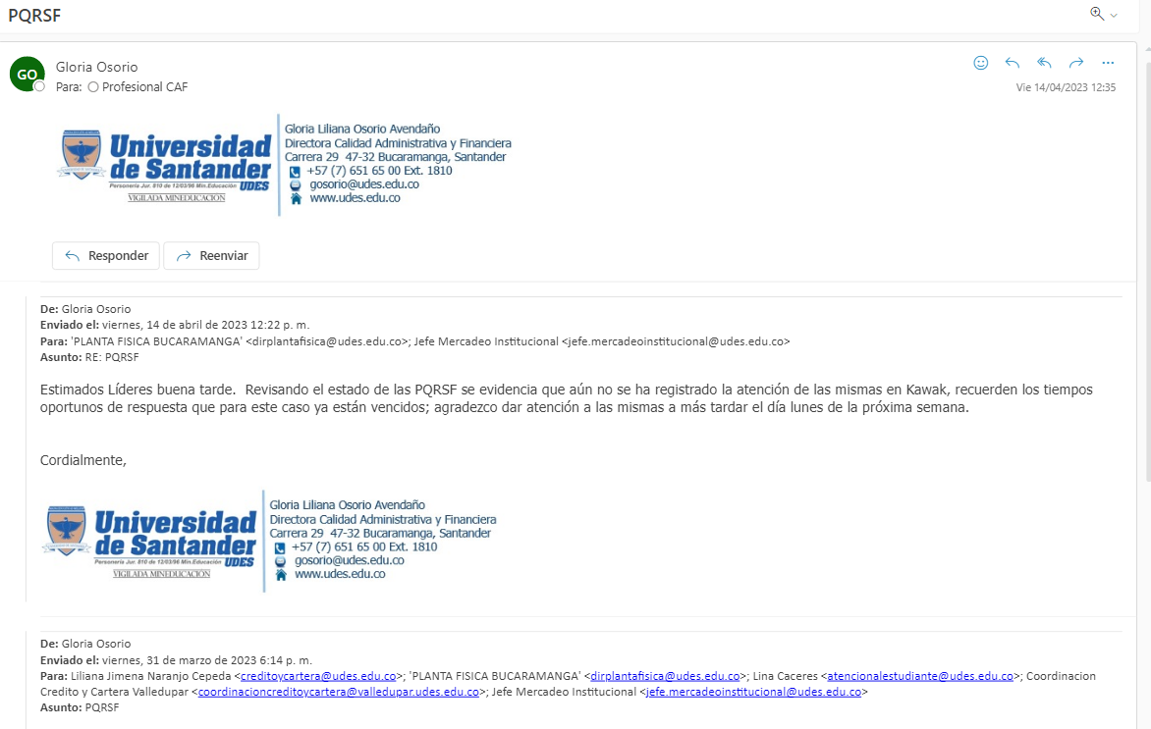
Seguimiento PQRSF a los procesos y/o subprocesos SGC-VAF

Slide 48
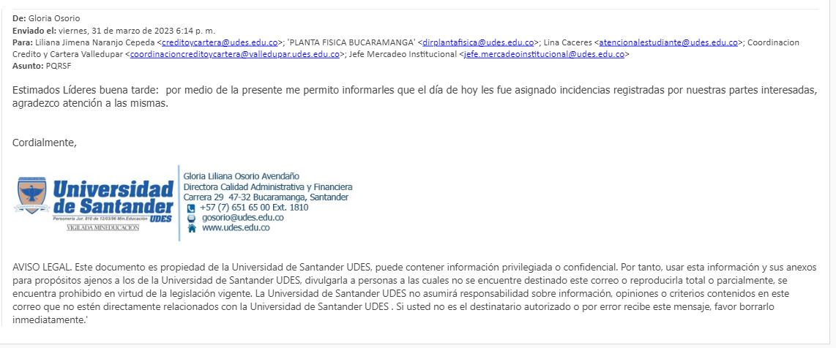
Seguimiento PQRSF a los procesos y/o subprocesos SGC-VAF

